Slide 1
PENGANTAR TEKNOLOGI INFORMASI
PENDAHULUAN
Pengampu : RIZKI MULIONO, M.Kom

Slide 2
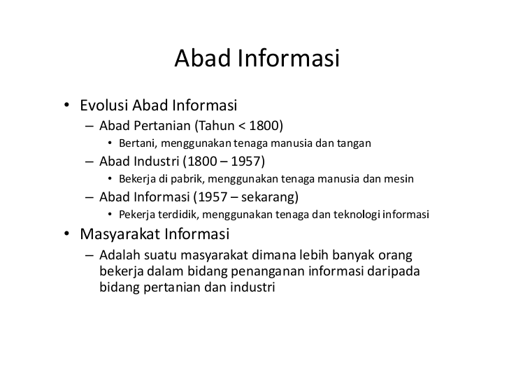
Abad Informasi
Evolusi Abad Informasi
1. Abad Pertanian (Tahun <1800)
- Bertani, menggunakan tenaga manusia dan tangan.
2. Abad Industri (1800 – 1957)
- Bekerja di pabrik, menggunakan tenaga manusia dan mesin
3. Abad Informasi (1957 – sekarang)
- Pekerja terdidik, menggunakan tenaga dan teknologi informasi
Masyarakat Informasi
– Adalah suatu masyarakat dimana lebih banyak orang bekerja dalam bidang penanganan informasi daripada bidang pertanian dan industri.

Slide 3
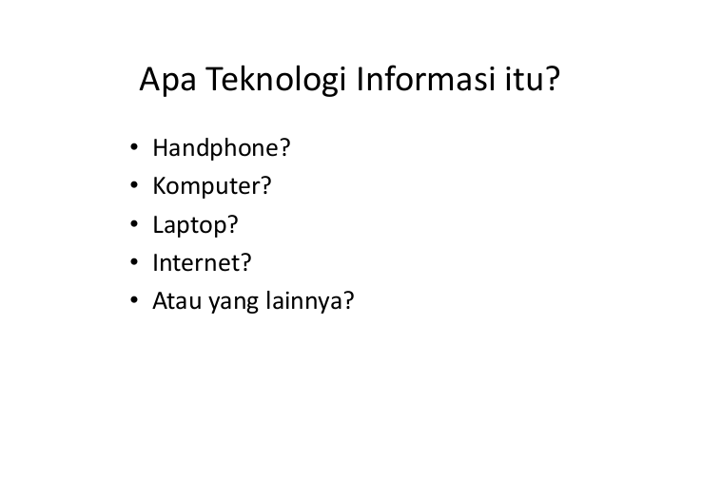
Apa Teknologi Informasi ?
• Handphone?
• Komputer?
• Laptop?
• Internet? • Internet?
• Atau yang lainnya?

Slide 4
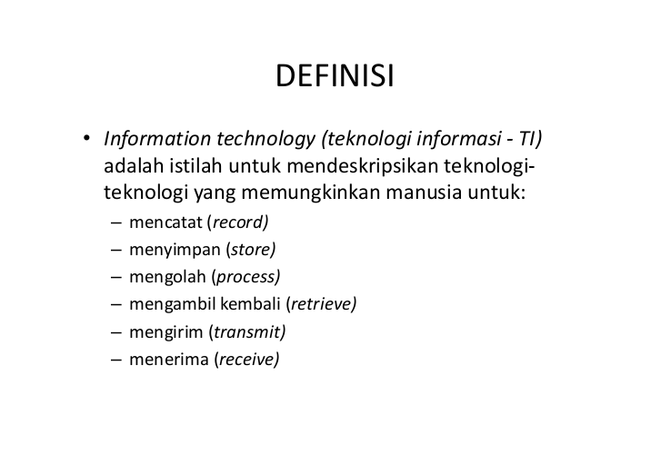
Definisi
Information technology (teknologi informasi - TI)
adalah istilah untuk mendeskripsikan teknologi-
teknologi yang memungkinkan manusia untuk:
– mencatat (record)
– menyimpan (store)
– mengolah (process)
– mengambil kembali (retrieve)
– mengirim (transmit)
– menerima (receive)

Slide 5
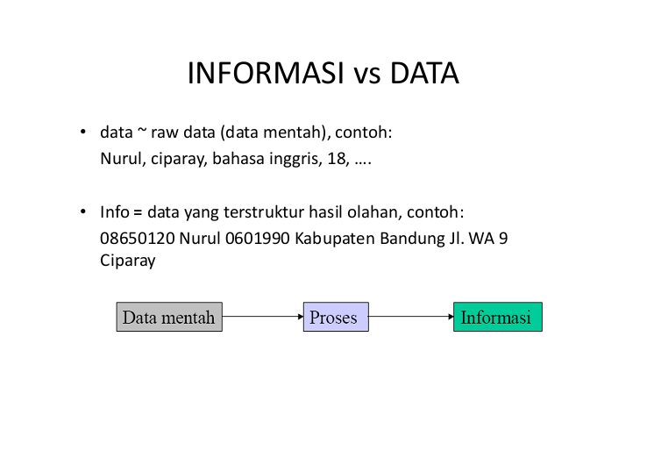

Slide 6
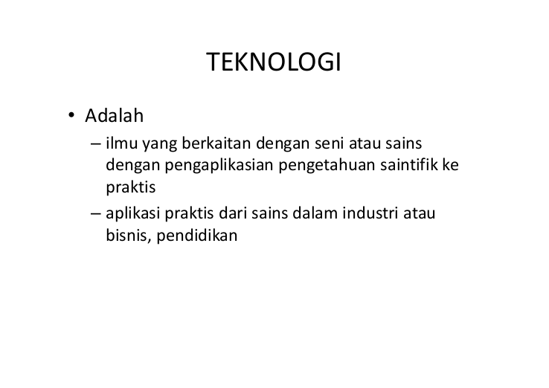


Slide 7
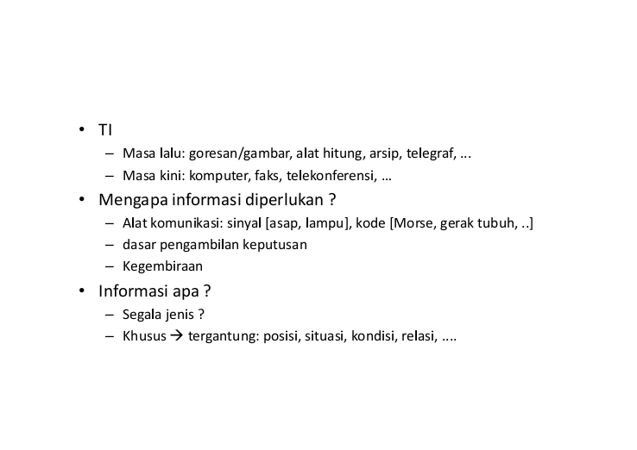

Slide 8
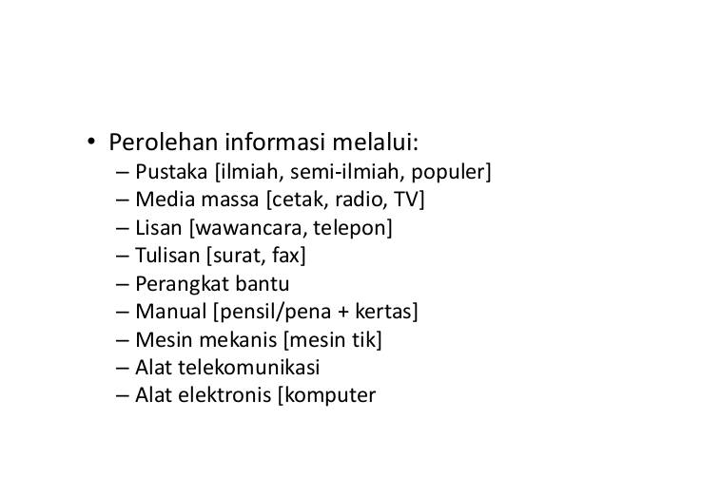

Slide 9
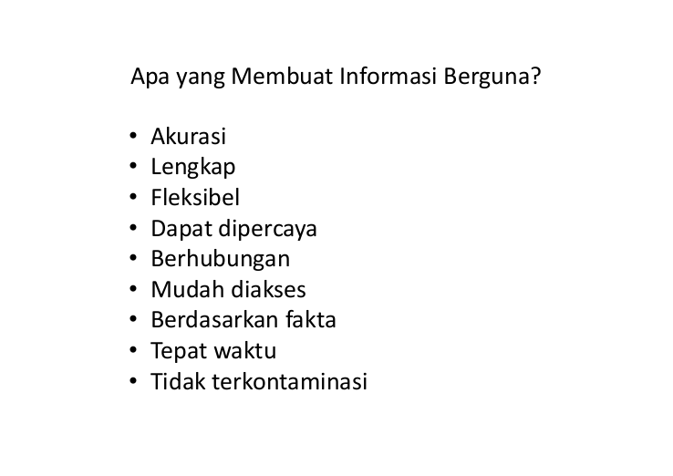

Slide 10
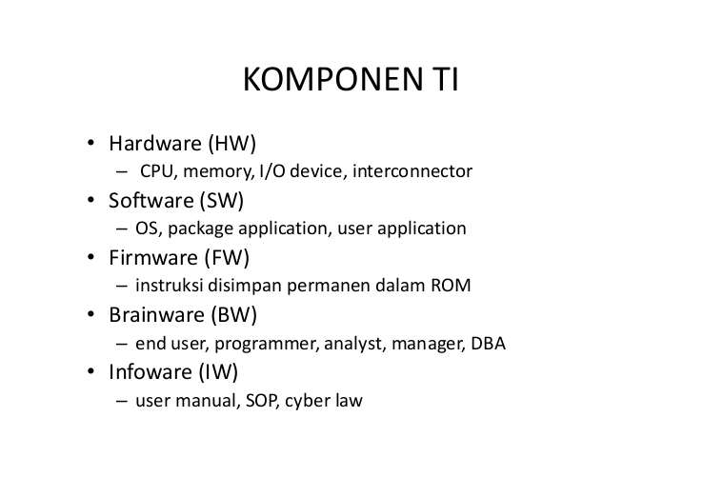

Slide 11
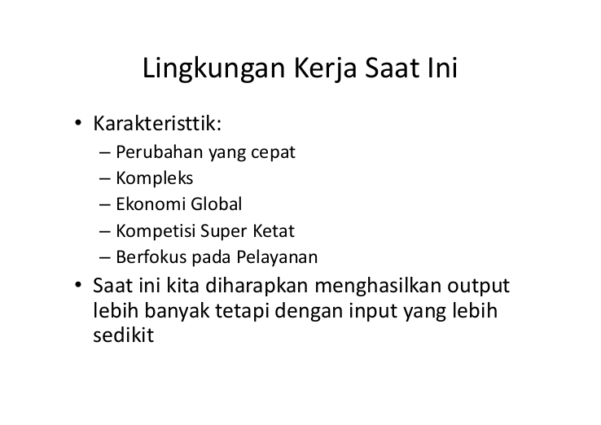

Slide 12
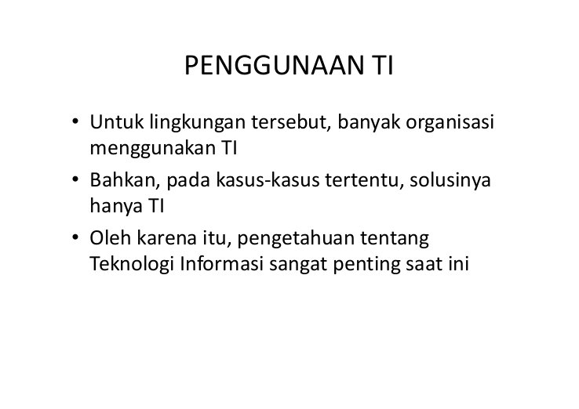

Slide 13
